Slide 1


PHÒNG GIÁO DỤC VÀ ĐÀO TẠO QUẬN LONG BIÊN
TRƯỜNG MẦM NON NGUYỆT QUẾ
KHOA HỌC
VÌ SAO BĂNG LẠI TAN
LỚP MGL – Panda 1
Giáo viên: Nguyễn Thị Quỳnh Châu
Năm học: 2024 – 2025

Slide 2
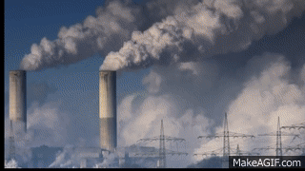
Khí thải nhà máy

Slide 3
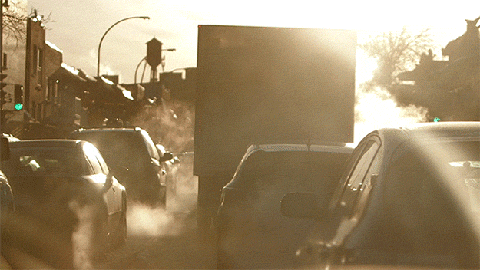
Khí thải phương tiện giao thông

Slide 4
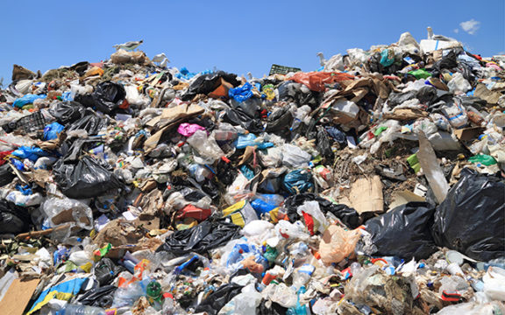
Rác thải sinh hoạt

Slide 5
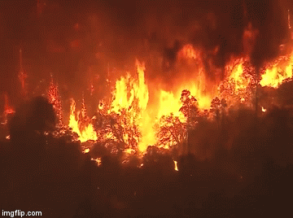
Cháy rừng

Slide 6
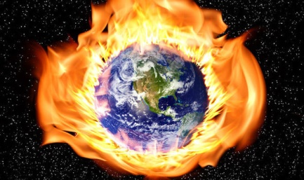
Những hoạt động sản xuất và sinh hoạt của con người đang làm cho Trái Đất nóng lên.

Slide 7
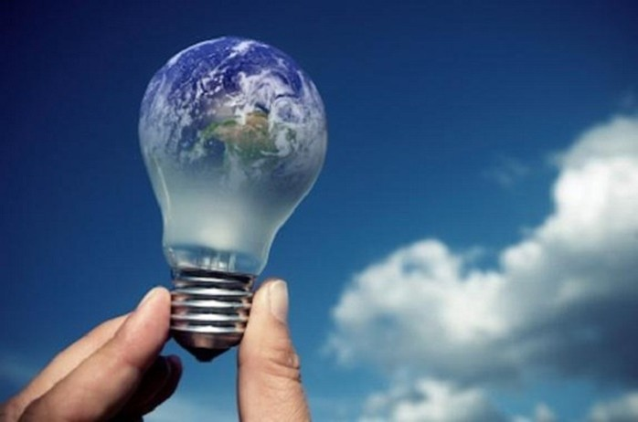
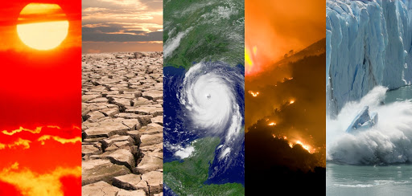
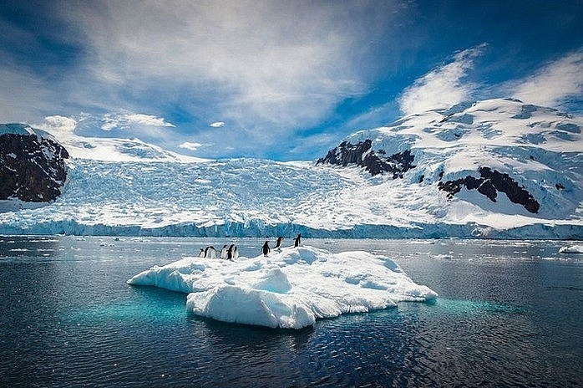
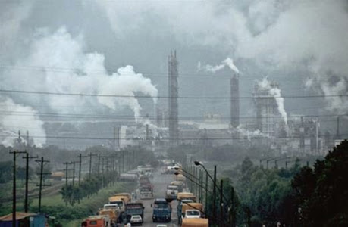
Theo con, điều gì sẽ xảy ra khi Trái Đất nóng lên?
Hiện tượng thời tiết cưc đoan
Nhiệt độ tăng dẫn đến việc xây dựng các nhà máy (nhu cầu sử dụng năng lượng tăng) gây ra biến đổi khí hậu
Mực nước biển tăng
Ô nhiễm không khí nặng nề

Slide 8
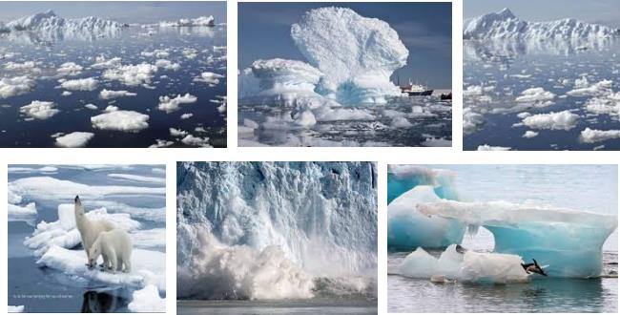
Thí nghiệm
Những loài vật nào sống ở vùng cực?
Tại sao biển băng lại quan trọng với gấu/ hải cẩu?
Gấu/ hải cẩu ăn gì?

Slide 9
Thảo luận
Tại sao băng lại tan?
Khi băng tan các con vật sẽ như thế nào?
Chúng ta có thể giúp các con vật bằng cách nào?
Chúng ta có thể làm gì để cải thiện môi trường?

